Slide 1


BEGINNER PROGRAMMING LESSON
EV3 Classroom: Introducerea în funcțiunile brick-ul și software-ul EV3 Classroom

Slide 2
Obiectivele lecției
Să învățăm cum operează brick-ul EV3
Să învățăm principalele componente ale software-ului EV3 Classroom. Conectarea la brick-ul EV3
Notă: Această lecție utilizează Software-ul EV3 Education bazat pe scratch (EV3 Classroom). Cu toate acestea, este aceeași versiune de retail.

Slide 3
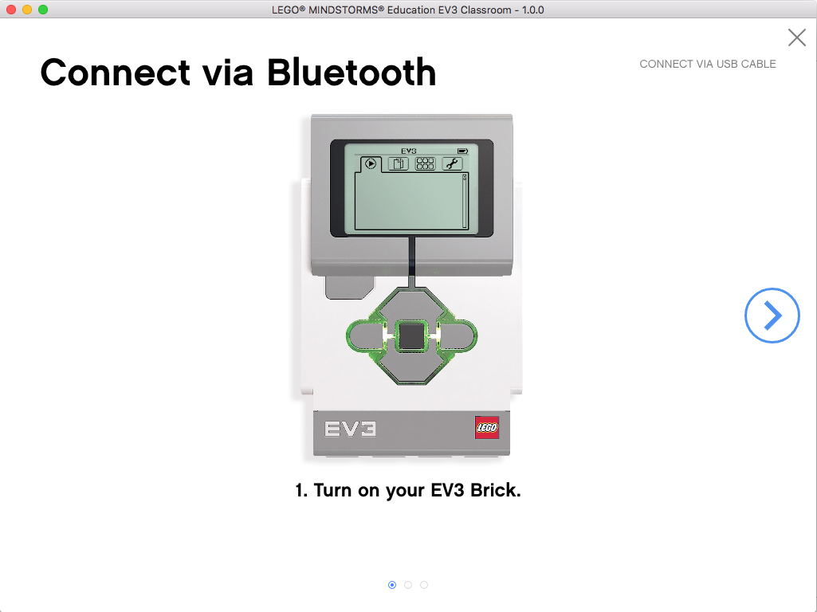
Butoanele “Brick-ului”
1 = Înapoi Undo Stop Program Oprește robotul
2 = Buton central Selectează opțiuni Rulează Programe/Proiecte Deschide robotul
3 = L, R, Up, Down Meniuri de navigare
1
3
3
2
3
3

Slide 4
ecranul “Brick-ului” Screen
Tab-uri pe Ecran
Run Recent Găsește programele/Proiectele în care ai lucrat recent
2. Fișiere-Navigație Găsește toate programele din proiect
3. Aplicațiile Brick-ului Porturile
4. Setări Bluetooth, Wifi, Volum
1
2
3
4

Slide 5
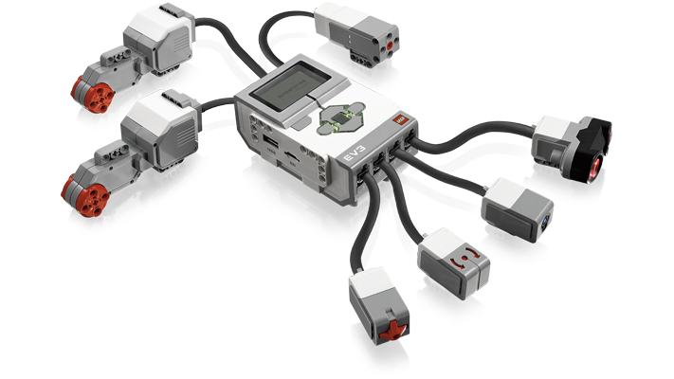
Porturi, Senzori, motoare
Ports A, B, C, D = Motoare
Setările de bază sunt Motor drept în C, Motor stânga în B
B
Default setup
Front
C
Porturile 1, 2, 3, 4 = Senzori

Slide 6
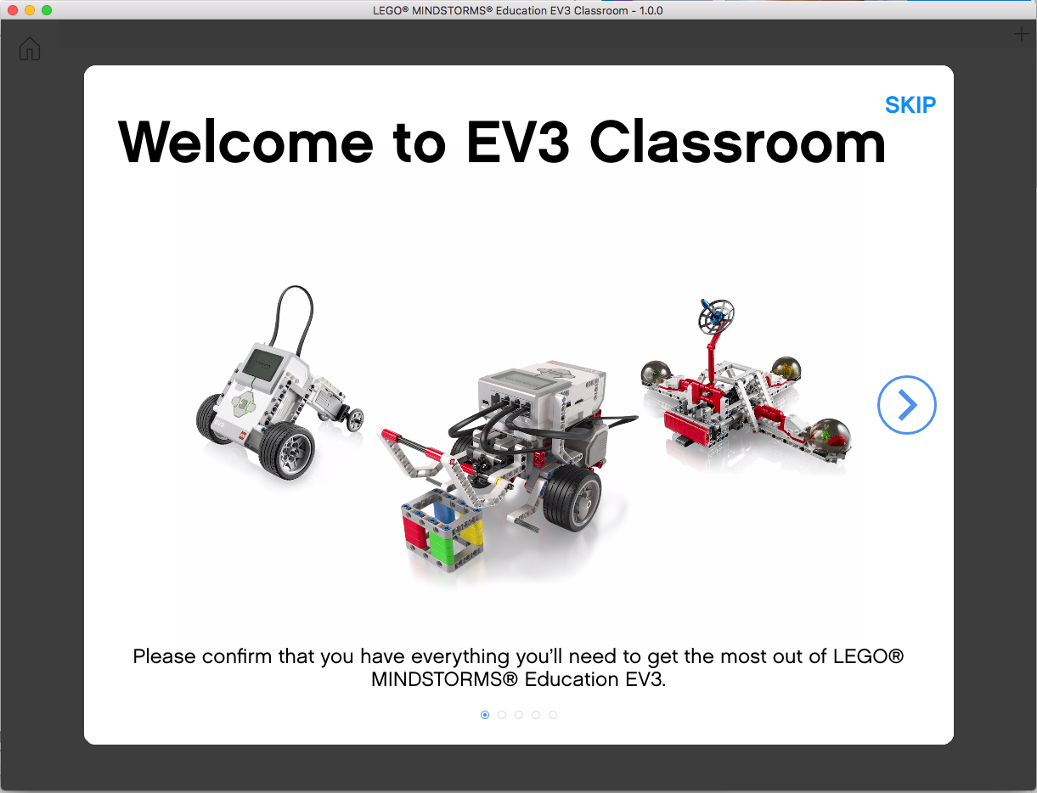
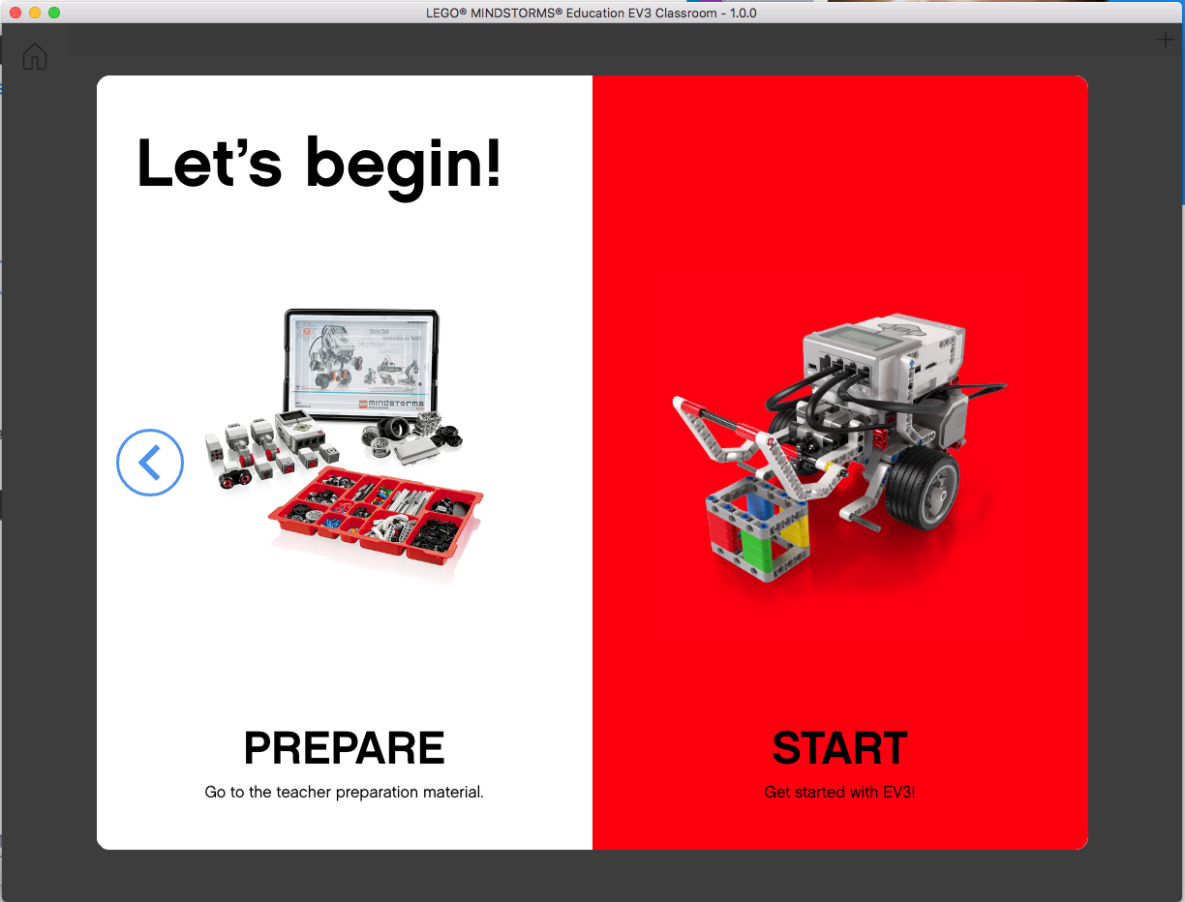
EV3 Classroom: să începem
Urmărește pașii de pe ecran și apoi apasă click “START” pentru a accesa mediu de programare.

Slide 7
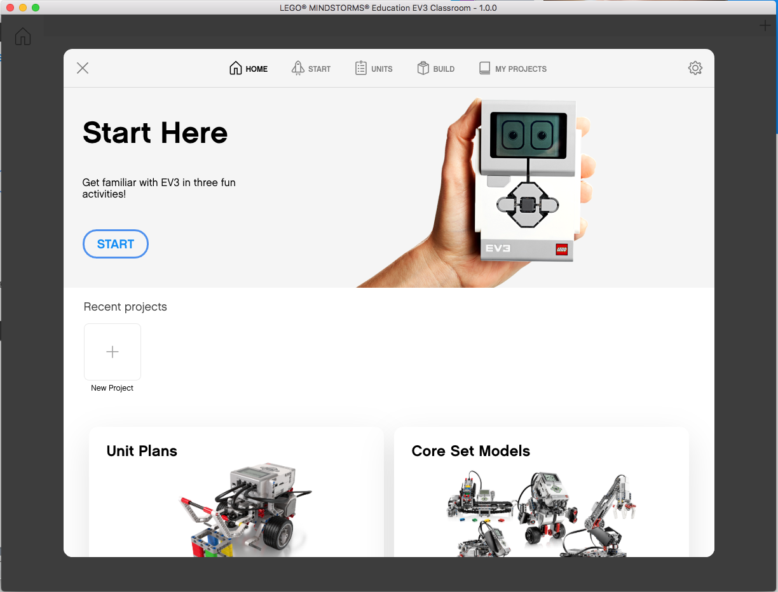
EV3 Classroom: acasă
Deschide/Salvează Proiect
Pornește un proiect nou

Slide 8
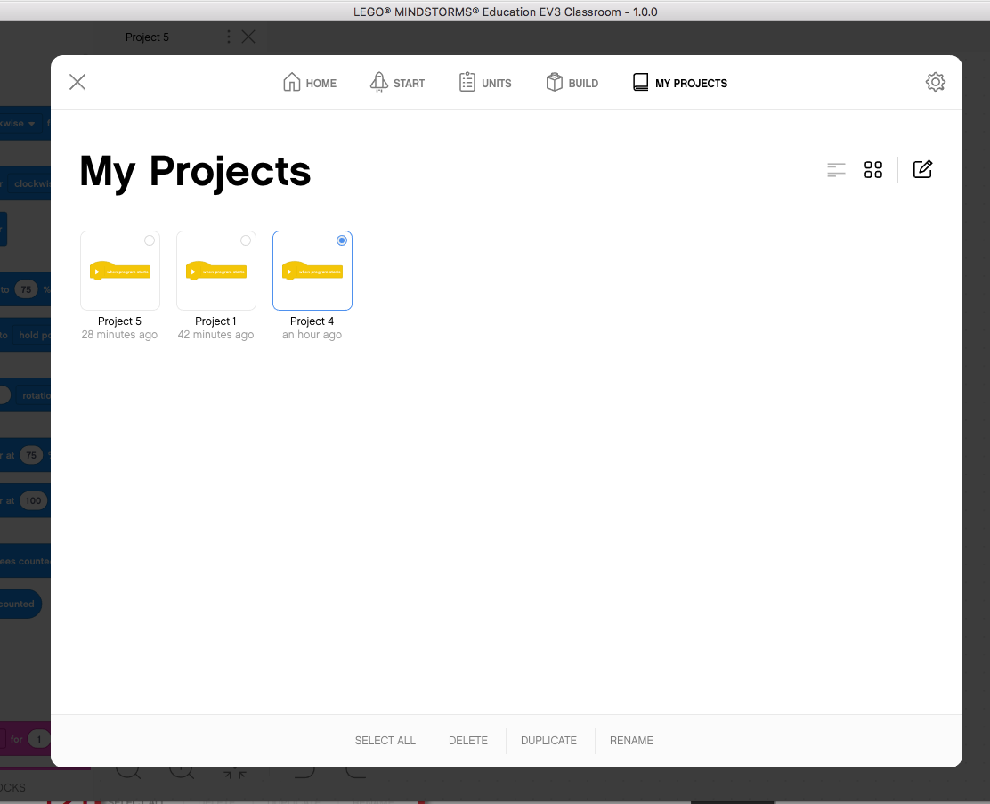
Proiectele mele
Proiectele mele arată o listă de proiecte pe care le-ați realizat.
Pentru a edita un proiect existent, apasă pe iconița de editare [1] și apoi selectează proiectul pe care dorești să-l modifici. Selectează actiunea dorită (ștergere/multiplicare/renumire [2].
[1]
[2]

Slide 9
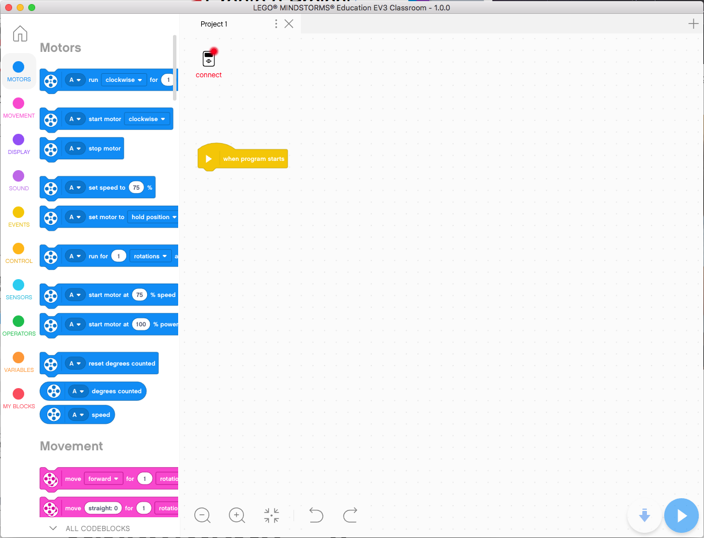
Proiect nou
Back to Home
New Project
Project Properties Rename Project or Move File to new location (i.e. Save as)
Opened Projects
Toggle between showing all/fewer code blocks
We highly recommend you click this so that it will show all the blocks – our lessons require this.

Slide 10
Notă despre proiectele pentru utilizatorii ev3-g
Pentru cei obișnuiți cu software-ul Ev3-G bazat pe LABVIEW, nu există diferențe între proiecte și programe în acest software.
Fiecare proiect este un program separat.
Comenzile My Blocks nu pot fi utilizate între proiecte.

Slide 11
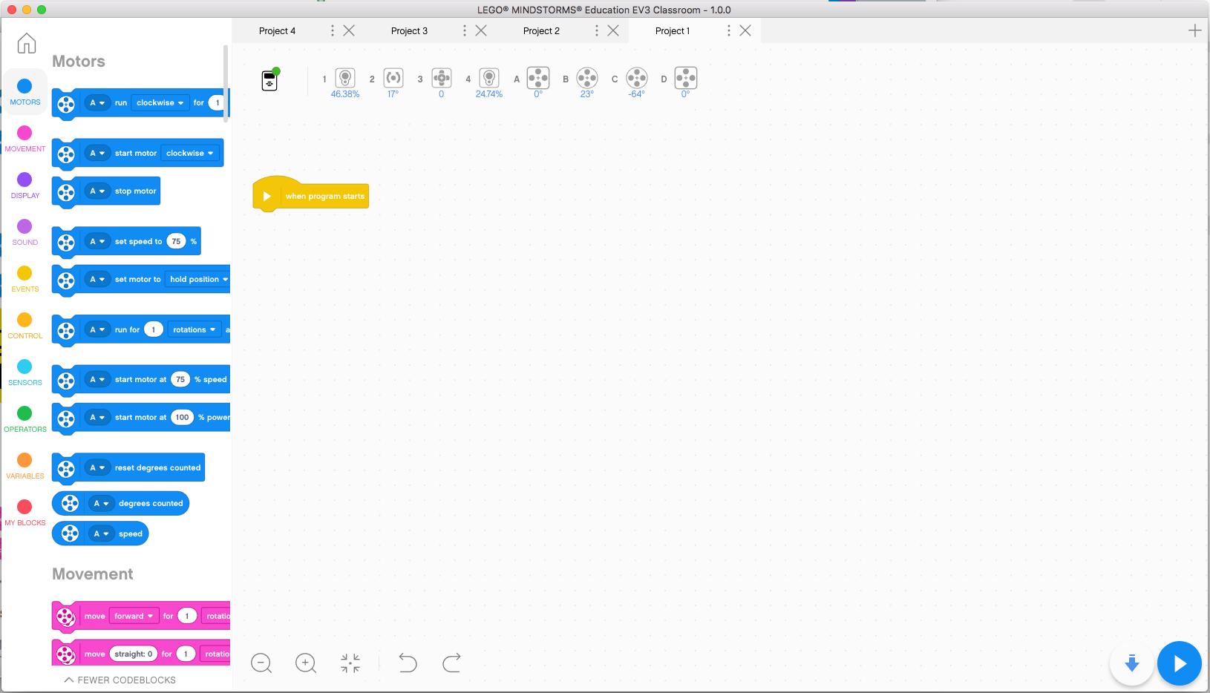
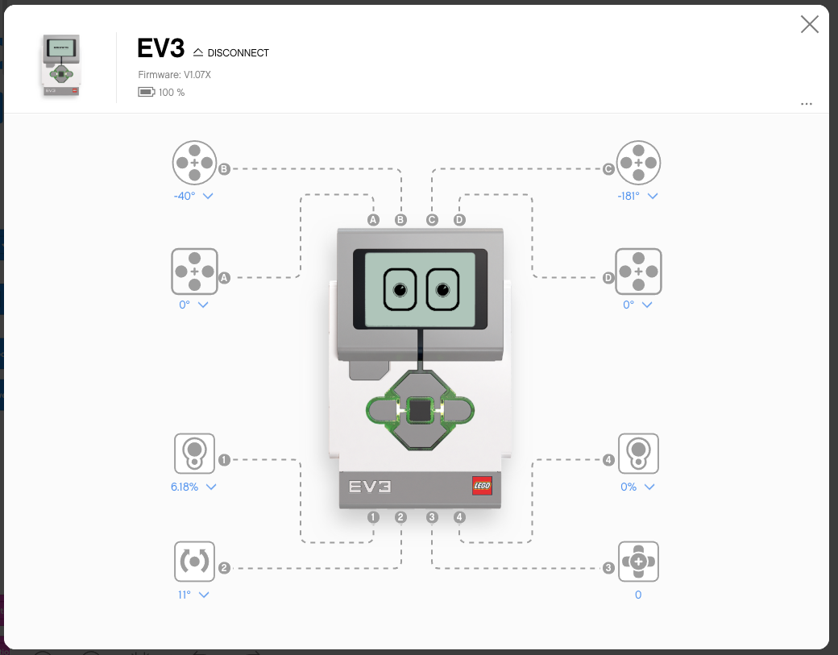
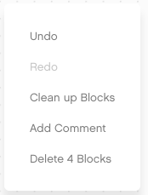
Planșa de programare
Paletă de block-uri
Panou de bord
Planșa de programare
Pentru a adăuga un comentariu sau ștergere a block-ului, click dreapta pe planșa de programare.
Descarcă/rulează

Slide 12
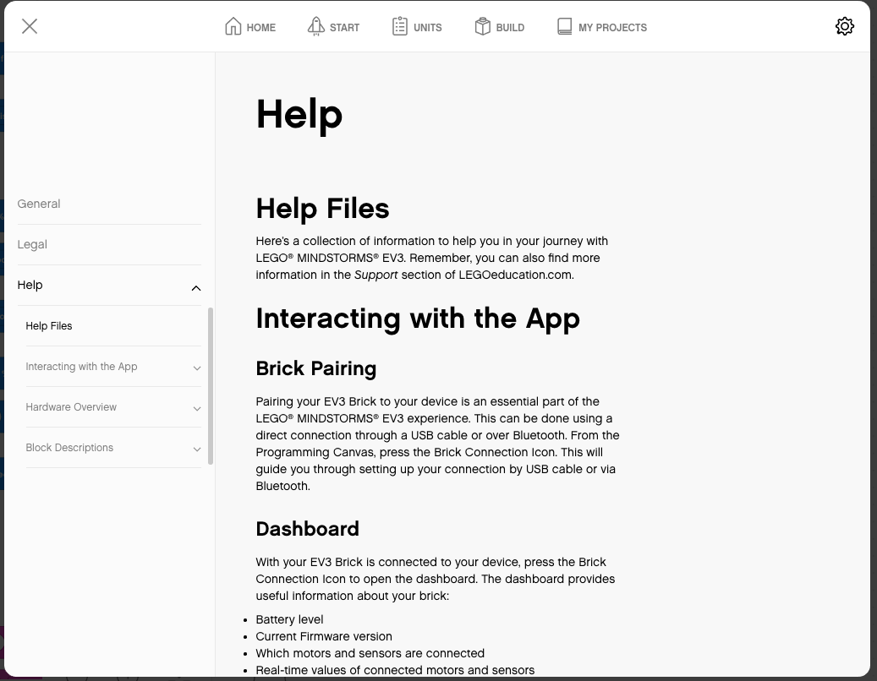
Meniu HELP
Apasă iconița Settings în Home screen
Navighează la Help pe coloana de pe mâna stânga.

Slide 13
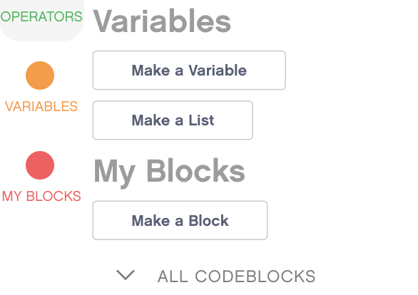
Paleta de block-uri
Motoare – Controlează motoarele individual
Mișcare – Controlează 2 motoare în același timp cu sincronizare
Display – Scrie pe ecran
Sound – Cântă un sunet
Evenimente – Realizează acțiuni bazate pe evenimente (e.g. senzor sau timer)
Control – Loops, declaratiile if/else, etc.
Senzori – Citește valoarea senzorilor
Operatori – Mathematics și logic
Variabile – Stochezi datele în variabile sau liste
My Blocks – Block-uri customizate
Notă: Pentru a vedea anumite block-uri . Trebuie să apeși “ALL CODEBLOCKS”

Slide 14
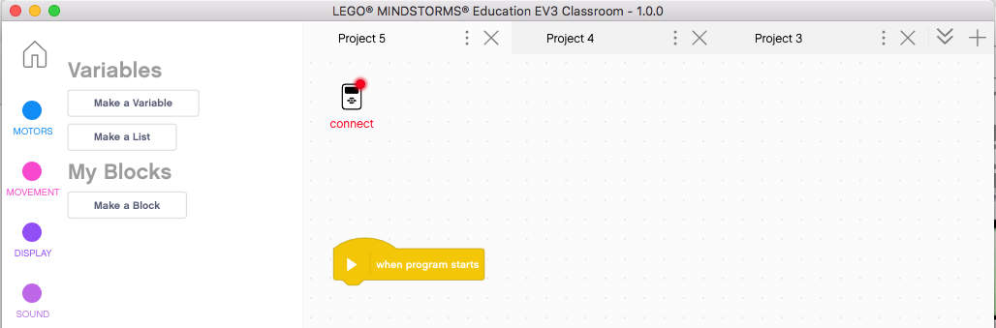
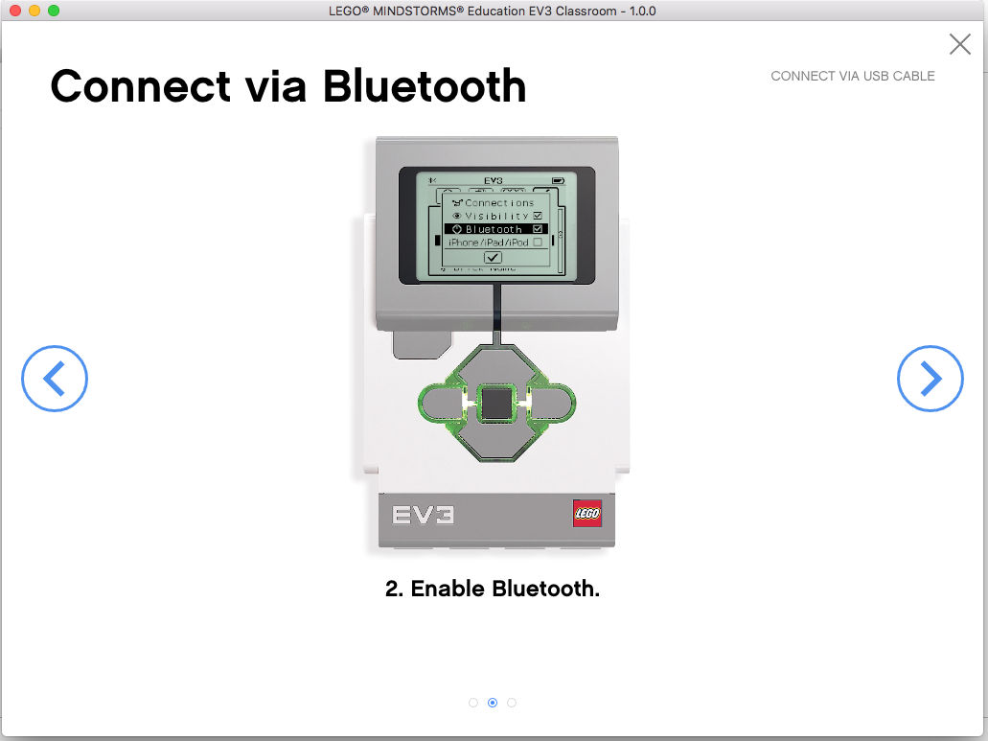
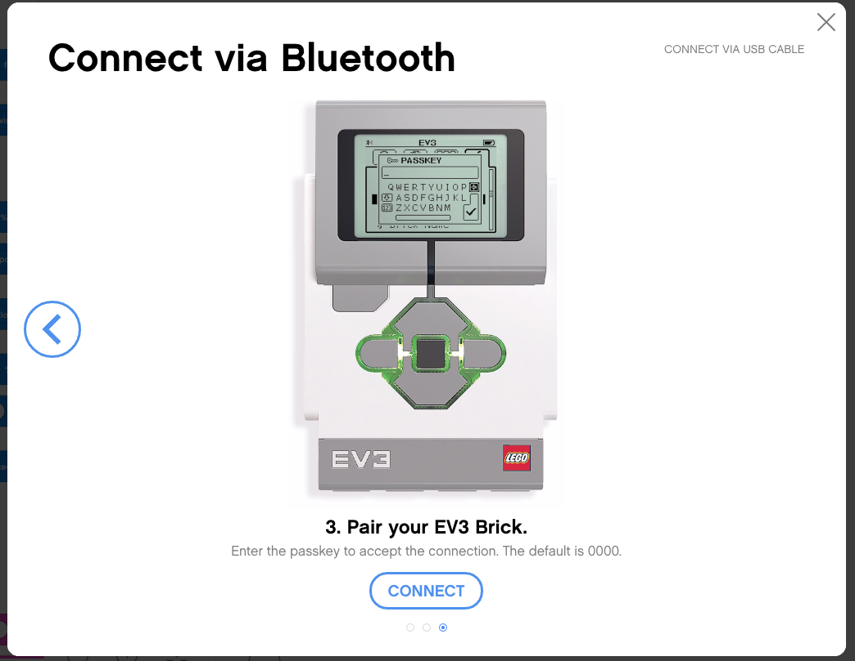
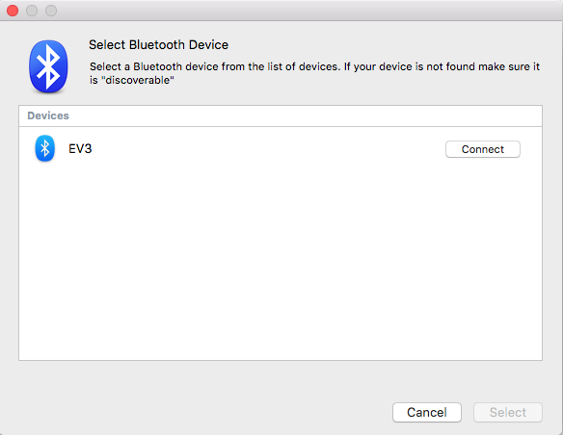
Connectarea la brick
Software-ul se va autoconecta la brick dacă utilizați USB.
Pentru a te conecta la Bluetooth, apasă butonul de conectare. Activați Bluetooth-ul așa cum se arată pe ecran și apasă conenect. În fereastra de dialog, selectează numele brick-ului de EV3.
S-ar putea să fie nevoie să schimbați parola EV3 la 0000 dacă conexiunea nu se realizează.
Wi-Fi nu este suportat de această versiune software-ului.

Slide 15
CREDITS
Această lecție de Mindstorms a fost realizată de Sanjay Seshan și Arvind Seshan.
Mai multe lecții sunt disponibile pe ev3lessons.com
Această lecție a fost tradusă în limba română de echipa de robotică FTC – ROSOPHIA #21455 RO20.
This work is licensed under a Creative Commons Attribution-NonCommercial-ShareAlike 4.0 International License.

